Slide 1
УРОК №1. 06.04.2020 г.
Тема урока:
Произведения о весне. А. Чехов «Весной», А.С. Пушкин «Гонимы вешними лучами…», Г. Скребицкий «Весна художник».
Произведения о природе. Н.Сладков «Снег и ветер».

Slide 2
Образовательный ресурс: Российская электронная школа урок (Литературное чтение 2 класс урок №16) https://resh.edu.ru/subject/lesson/4247/main/141621/

Slide 3
Антон Павлович Чехов
«Весной»
Писатель в произведении описывает наступление весны. Как просыпается и оживает природа. Как все постепенно становится живым и прекрасным!

Slide 4
Вселенная
- это весь мир. Все что нас окружает.

Slide 5
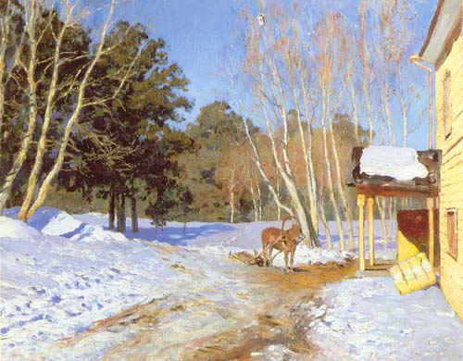
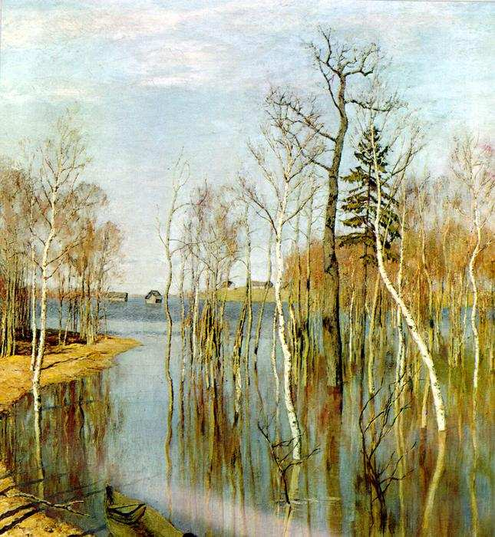
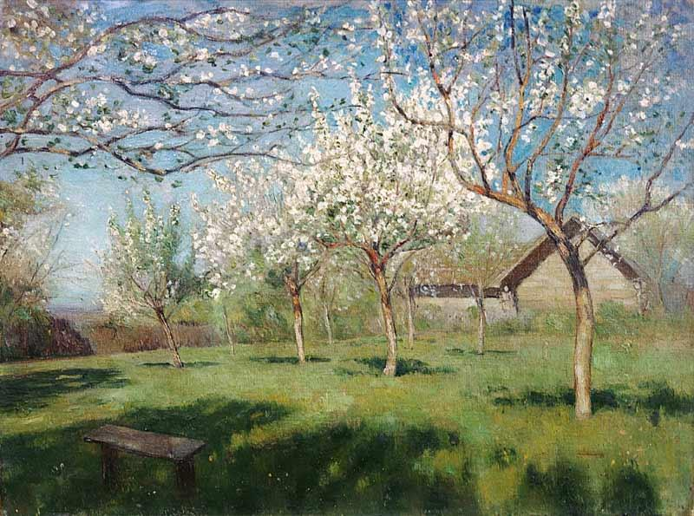
Цветущие яблони.
Март
Весна. Большая вода.

Slide 6
Александр Сергеевич Пушкин
«Гонимы вешними лучами…»
Интонация повествовательная, поэт любуется и перечисляет все, что видит в открывшейся ему картине смены времен года. Метафоры и олицетворения переполняют это короткое стихотворение: гонимы лучами, снега сбежали, улыбкой сквозь сон встречает, летит из кельи, утро года.

Slide 7
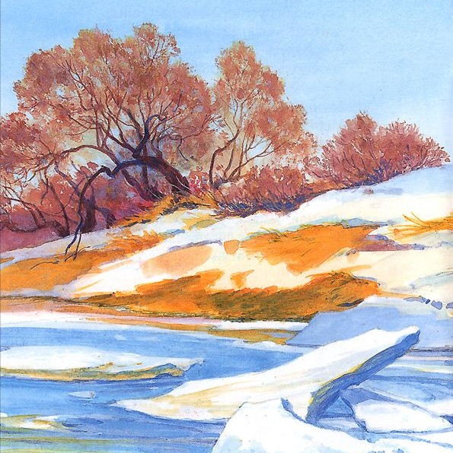
Вешними – означает весенними.

Slide 8
Геннадий Скребицкий
«Весна-художник»
Прекрасное произведение о весне. Прочитайте как автор описывает как творит весна:
«На широкой лесной полянке синей краской нарисовала она большую весеннюю лужу. А вокруг неё, будто синие брызги, рассыпала первые цветы подснежника, медуницы.»

Slide 9
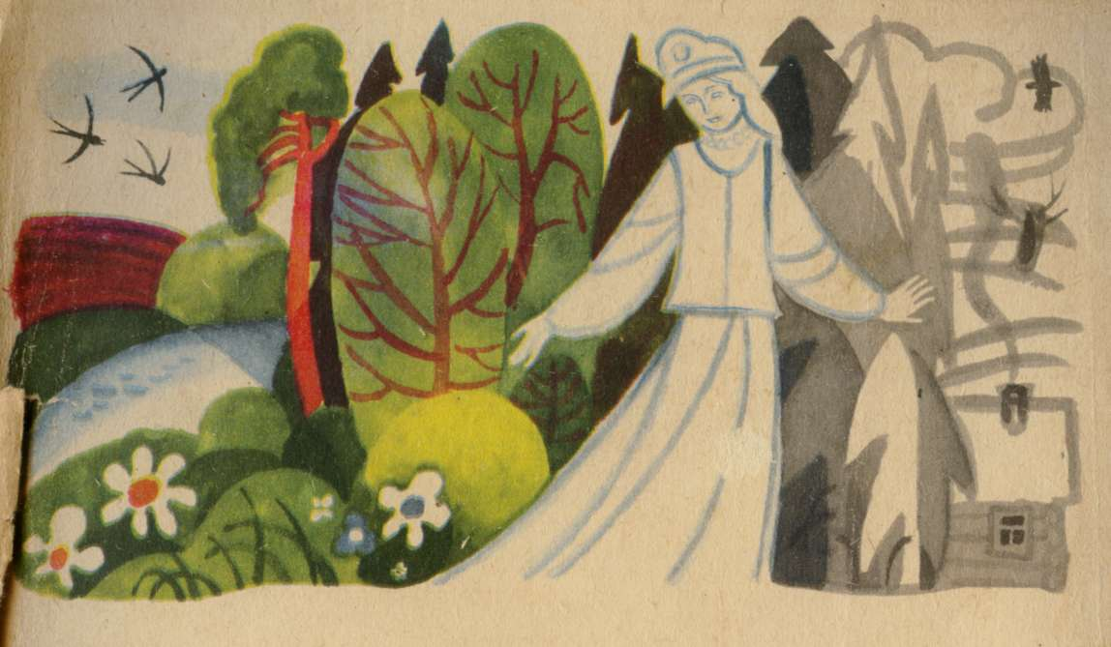
Автор описывает весну как художника, который творит прямо на «холсте природы».

Slide 10
УРОК №2. 07.04.2020 г.
Тема урока:
Разножанровые произведения о весне. С. Маршак «Весенняя песенка», Э. Шим «Чем пахнет весна». Стихотворения о природе. Е. Баратынский «Весна, весна! Как воздух чист…!». Доп. чтение: В. Маяковский «Тучкины штучки».

Slide 11
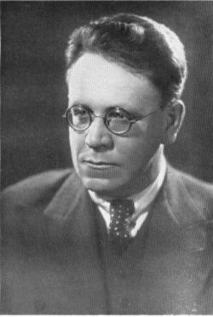
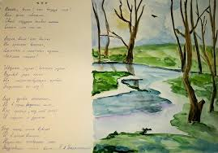
С. Маршак «Весенняя песенка»
С. Я. Маршак написал много стихов для детей: о буквах, о цифрах, о животных, о временах года, о месяцах и многие другие.
Поэт в этом стихотворении создал образ ранней весны. Стихотворение передает радостное настроение.

Slide 12
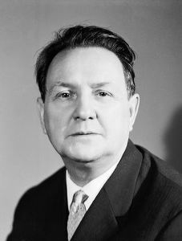
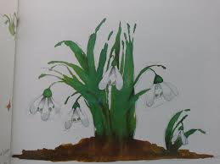
Э. Шим «Чем пахнет весна»
Эдуард Шим — хороший рассказчик, у него чувствуется любовь к природе. Он хорошо понимает детей, которые часто являются героями его рассказов. Наблюдая будничную жизнь с ее заботами и тяготами, Шим отбирает события, которые чем-либо выделяются в этой жизни. В этом произведении запах весны – это не какой-то один определенный запах, а сочетание разных, характерных для этого времени года.

Slide 13
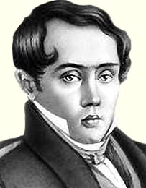
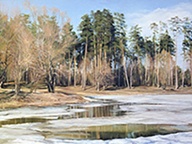
Е. Баратынский «Весна, весна! Как воздух чист…!»
Баратынский, чьим любимым временем года была весна, находил в природе вдохновение и утешение.
Стихотворение очень символично, так как весна в нем рассматривается как время пробуждения не только природы, но и человеческого сердца. Лирический герой приветствует весну и радуется всему, что происходит в окружающем мире.

Slide 14
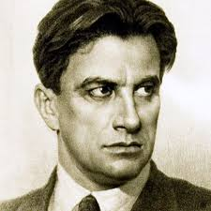
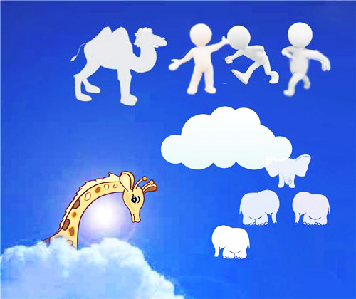
В. Маяковский «Тучкины штучки».
Автор просто смотрит на небо и в своих мечтах наделяет тучки человеческими чертами. Маяковский дает волю своему воображению: три тучки он представляет в образе людей, четвертую — верблюдика. Пятая тучка распалась на множество слоников. Волшебная картина распалась в связи с тем, что тучки растаяли. За их остатками тут же погналось солнце, представленное в образе «желтого жирафа».

Slide 15
УРОК №3. 08.04.2020 г.
Тема урока:
Произведения разных жанров о весне. Ф. Тютчев «Зима недаром злится…». Произведения о животных. А. Куприн «Скворцы», Н. Сладков «Скворец-молодец».
Доп. чтение. М. Пришвин «Лесная капель».

Slide 16
Образовательный ресурс: Российская электронная школа урок (Литературное чтение 2 класс урок №52) https://resh.edu.ru/subject/lesson/4261/start/185469/

Slide 17
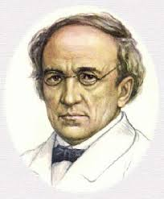
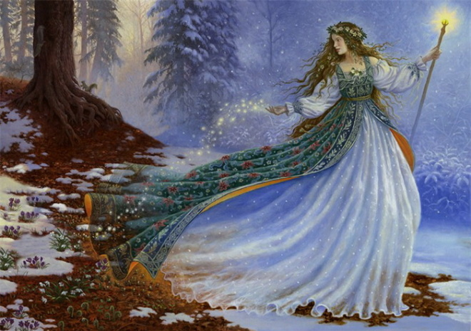
Ф. Тютчев «Зима недаром злится…» Произведение не несет какой-либо художественной нагрузки, но крайне хорошо и ярко показывают границу природы, ее состояния, когда одна пора года сменяется другой. Автор говорит о том, что зима должна уходить, ведь ее время уже истекло и в окно стучится весна. Но зима очень злится, не хочет покидать свое место и надеется повернуть время назад. Но это исключено, так как пришедшая весна вдыхает жизнь в ледяные реки, леса и прочее. Она смеется в глаза сопернице и показывает ей, что ее время давно прошло. Тютчев показывает весну как дитя с волшебным даром, которое способно преобразить мир. Зима же – старуха, которая вечно ворчит и ради того, чтобы остаться на своем месте готова на все.

Slide 18
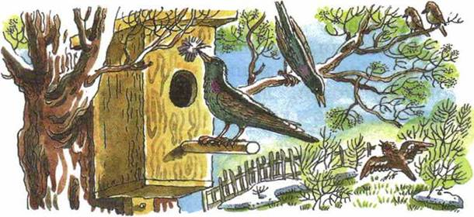
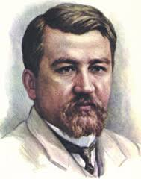
А. Куприн «Скворцы»
Михаил Михайлович Пришвин - всем нам известный русский, советский писатель, автор произведений о природе, в которых имеется особая художественная натурфилософия. У Пришвина есть множество охотничьих рассказов, произведений для детей.

Slide 19
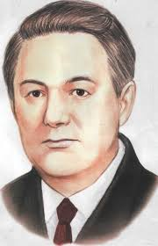
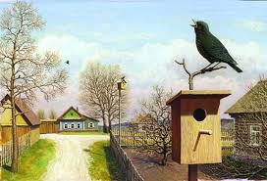
Н. Сладков «Скворец-молодец»
Писатель хотел, чтобы дети читая его произведения научились своими глазами видеть прекрасное
В природе.
«В лес пойдешь – кого-нибудь да увидишь. А увидишь –узнать захочешь.Узнаешь – непременно полюбишь. А полюбишь – в обиду не дашь.

Slide 20
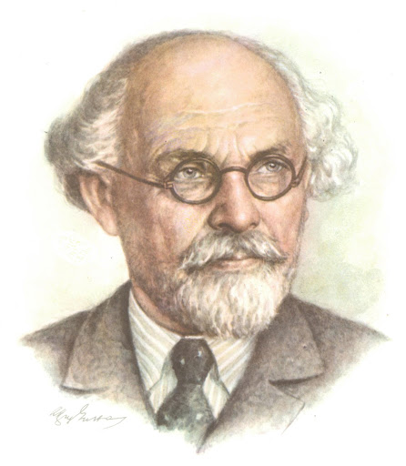
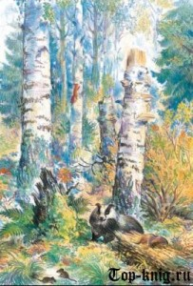
М. Пришвин «Лесная капель»
Михаил Михайлович Пришвин - всем нам известный русский, советский писатель, автор произведений о природе, в которых имеется особая художественная натурфилософия. "Лесная капель" прежде всего о понимании человеческой природы, а потом уже о натуральном окружающем мире. Столько философии заложено в его простых и понятных строчках ,что делает его произведения необыкновенно ценными…

Slide 21
УРОК №4. 09.04.2020 г.
Тема урока:
Произведения о природе. Н. Сладков «Апрельские шутки».
Разножанровые произведения о природе. А. Барто «Апрель», Доп. чтение Н. Сладков «Весенний разговор», «Ивовый пир».

Slide 22
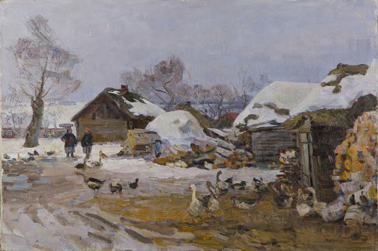
Н. Сладков «Апрельские шутки», «Весенний разговор»

Slide 23
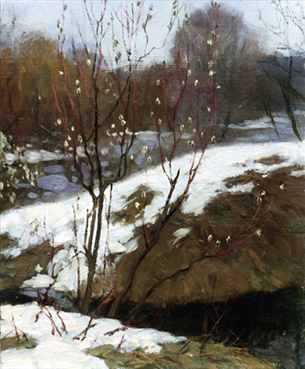
Николай Сладков родился 5 января 1920 г. в Москве. Во время войны добровольцем ушёл на фронт, стал военным топографом. В молодости увлекался охотой, однако впоследствии отказался от этого занятия, считая спортивную охоту варварством. Вместо неё стал заниматься фотоохотой, выдвинул призыв «Не бери в лес ружье, возьми в лес фоторужье». Всего написал более 60 книг о природе.

Slide 24
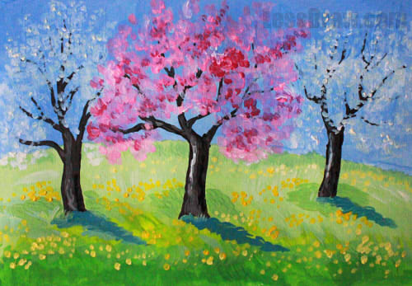
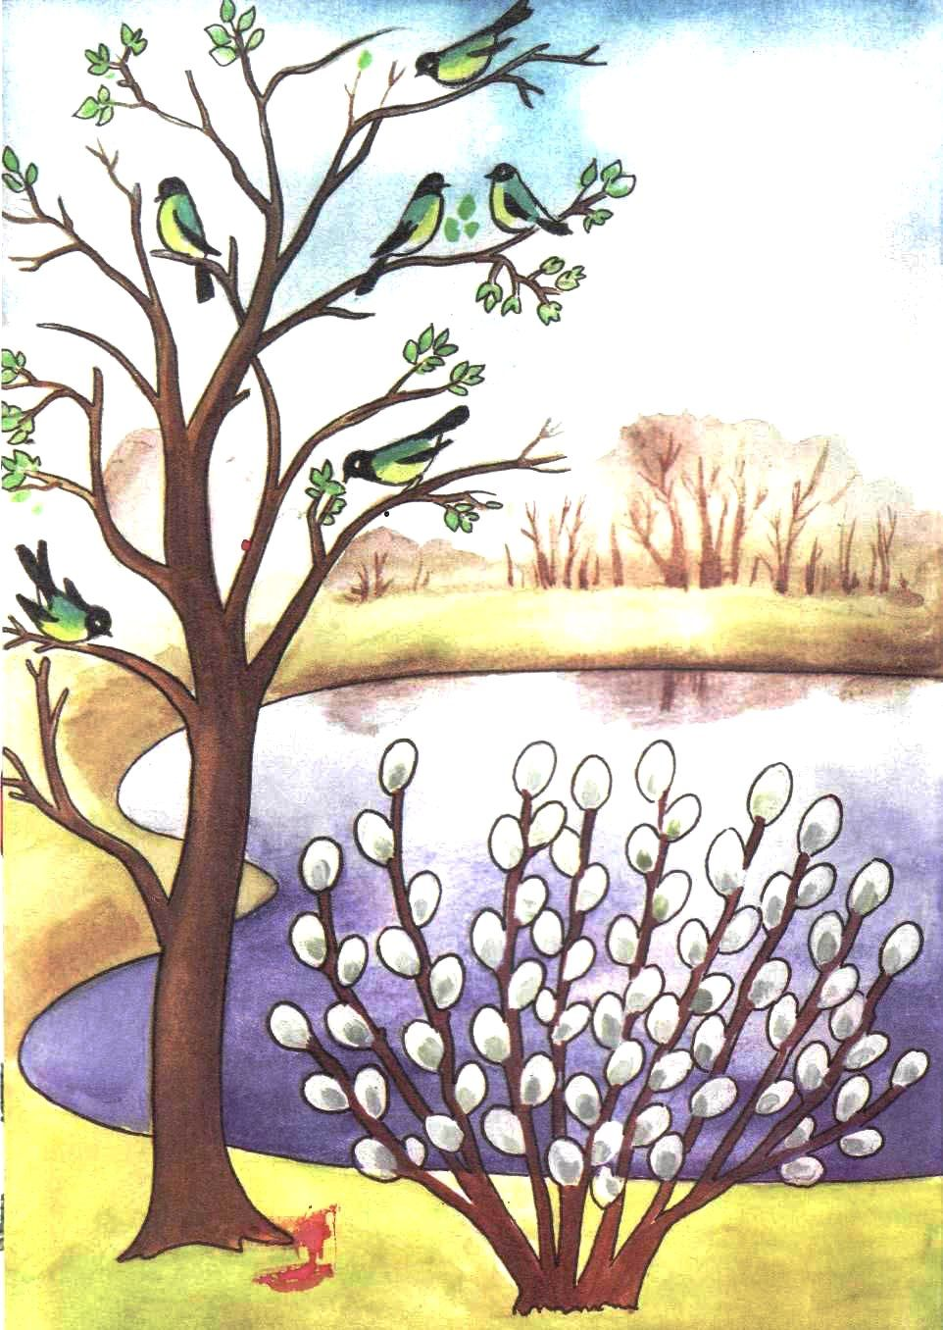
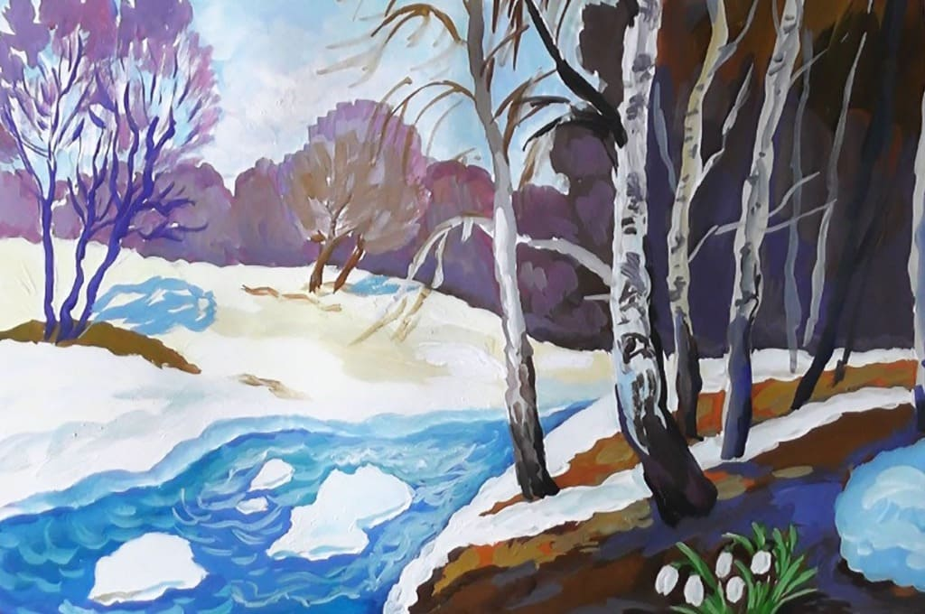
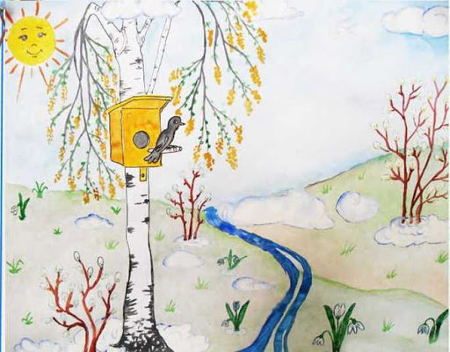
Посмотрите пожалуйста на прекрасные детские рисунки с изображением весны!

Slide 25
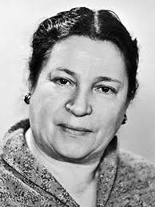
А. Барто «Апрель»
«Верба, верба, верба, Верба зацвела. Это значит, — верно, Что весна пришла Это значит — верно, Что зиме конец.»

